Slide 1
Turistická oblast PodKletí
Bc. Pavel Kortus produktový manažer destinace

Slide 3
Destinační společnost Jihočeský venkov, z.s.
Turistická oblast PodKletí

Slide 4
Destinační společnost Jihočeský venkov
Předsedkyně spolku: Mgr. Daša Bastlová, PhD.
Produktový manažer: Bc. Pavel Kortus
Webové stránky: www.jihoceskyvenkov.cz
E-mail: kancelar@jihoceskyvenkov.cz
Telefon: +420 728 728 580

Slide 5
TO PodKletí v číslech
Rozloha: 885 km²
Počet obyvatel: cca 45 tisíc
Počet obcí: 63
Informační centra: 7
Počet naučných stezek: 16
Vesnické památkové rezervace: 5 (z toho 1 zapsána na seznam UNESCO)
Vesnické památkové zóny: 8

Slide 6
Důvody existence a cíle organizace
Vybudovat komunikující destinaci a její management
Zviditelnit venkovskou oblast PodKletí jako destinaci pro rodinný cestovní ruch a příměstskou turistiku v krásné přírodě „Kleti na dohled“
Nabídnout autentický jihočeský venkov jako místo pro dovolenou, výlety i zážitek

Slide 7
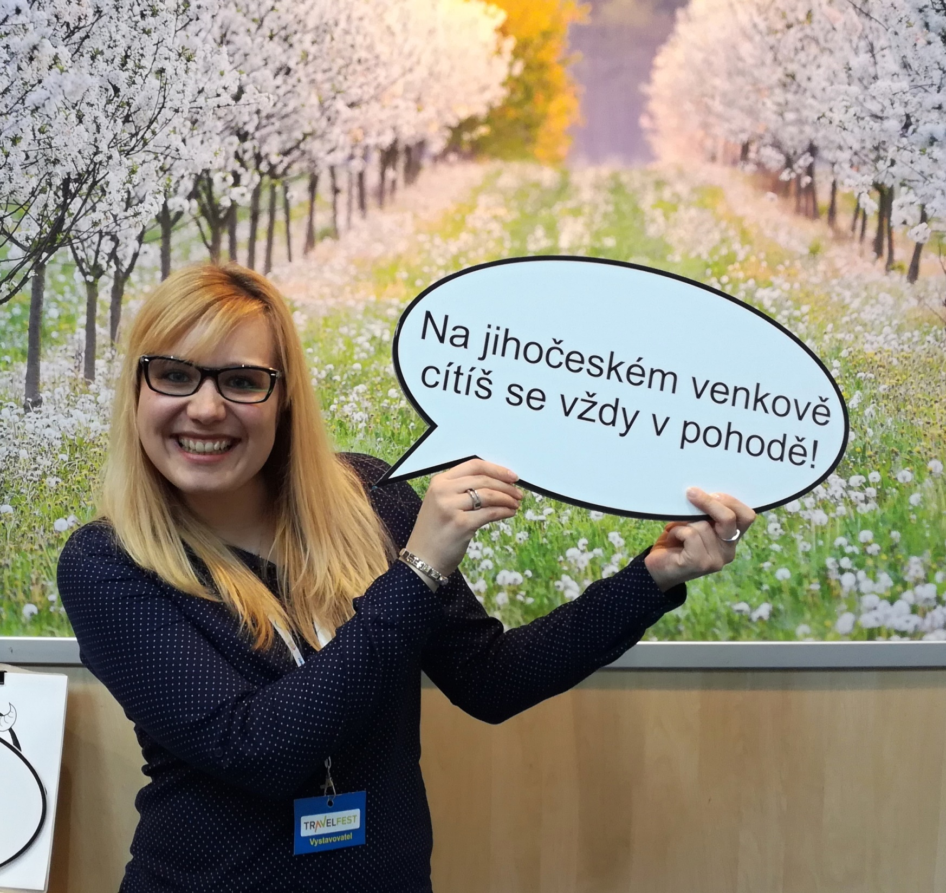
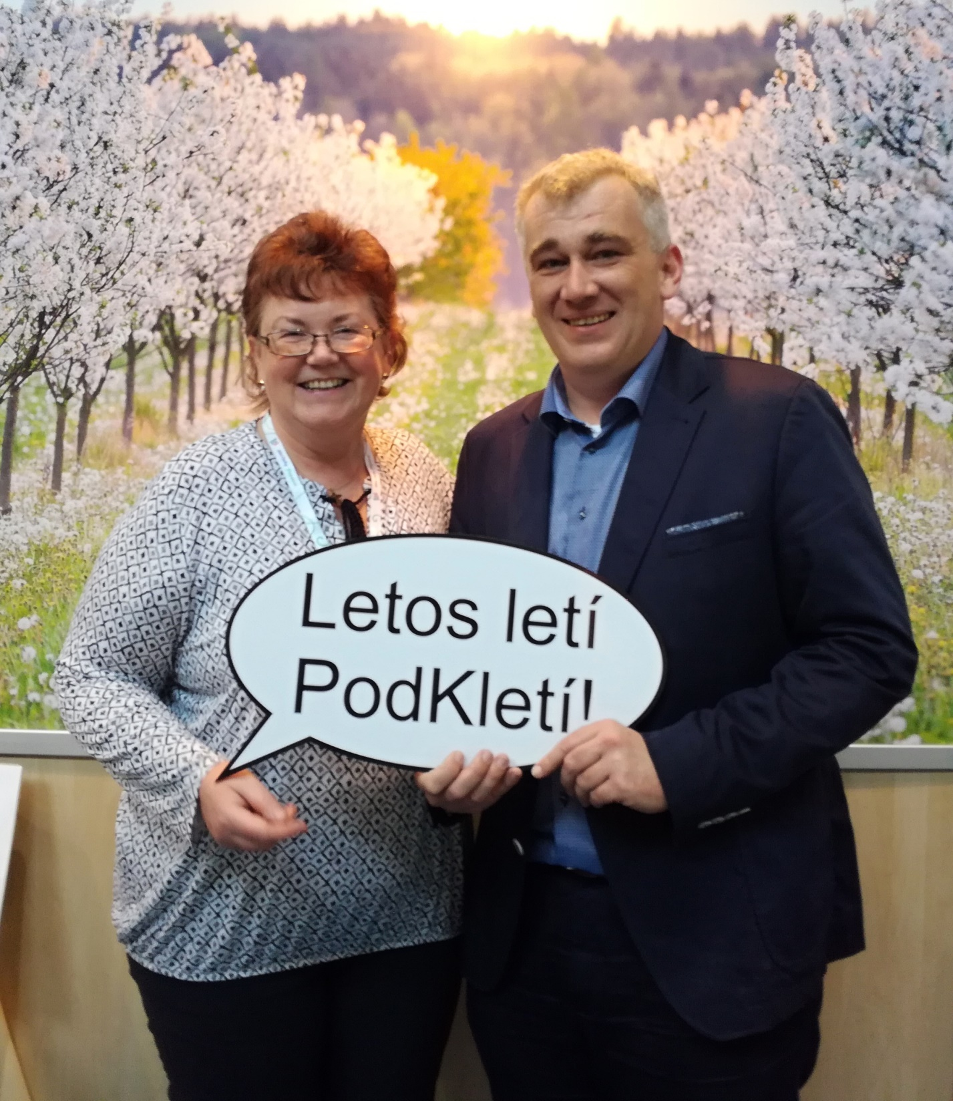
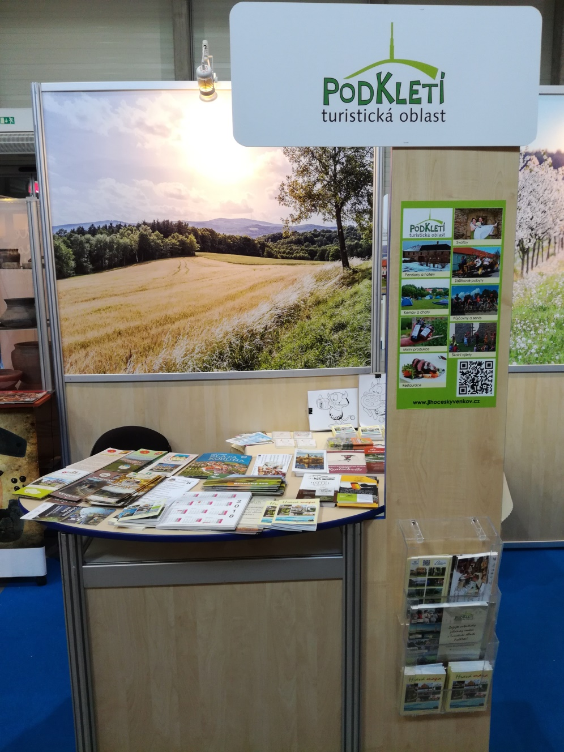
Činnost destinační společnosti
Účast na veletrzích
RegionTour Brno
Holiday World Praha
Travelcon, Trafelfest České Budějovice
Propagační materiály na zahraniční veletrhy – Německo, Rakousko

Slide 8
Činnost destinační společnosti
Publikační činnost

Slide 9
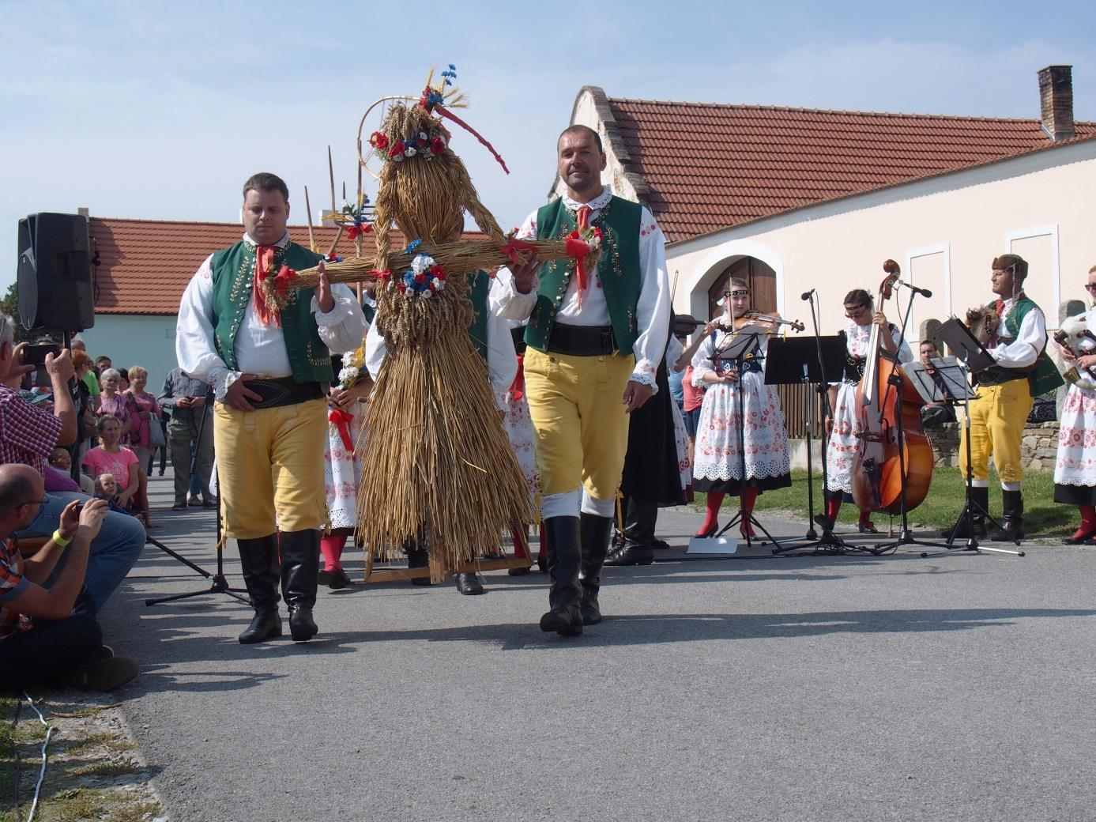
Činnost destinační společnosti
Projekty
Staročeské dožínky na Blatech
S průvodcem ven z města kaňonem Vltavy k Dívčímu Kameni
Provoz destinační společnosti v roce 2017
Zažít autentický jihočeský venkov. Rozvoj řízení destinace a marketingové aktivity TO PodKletí 2017-2018

Slide 10
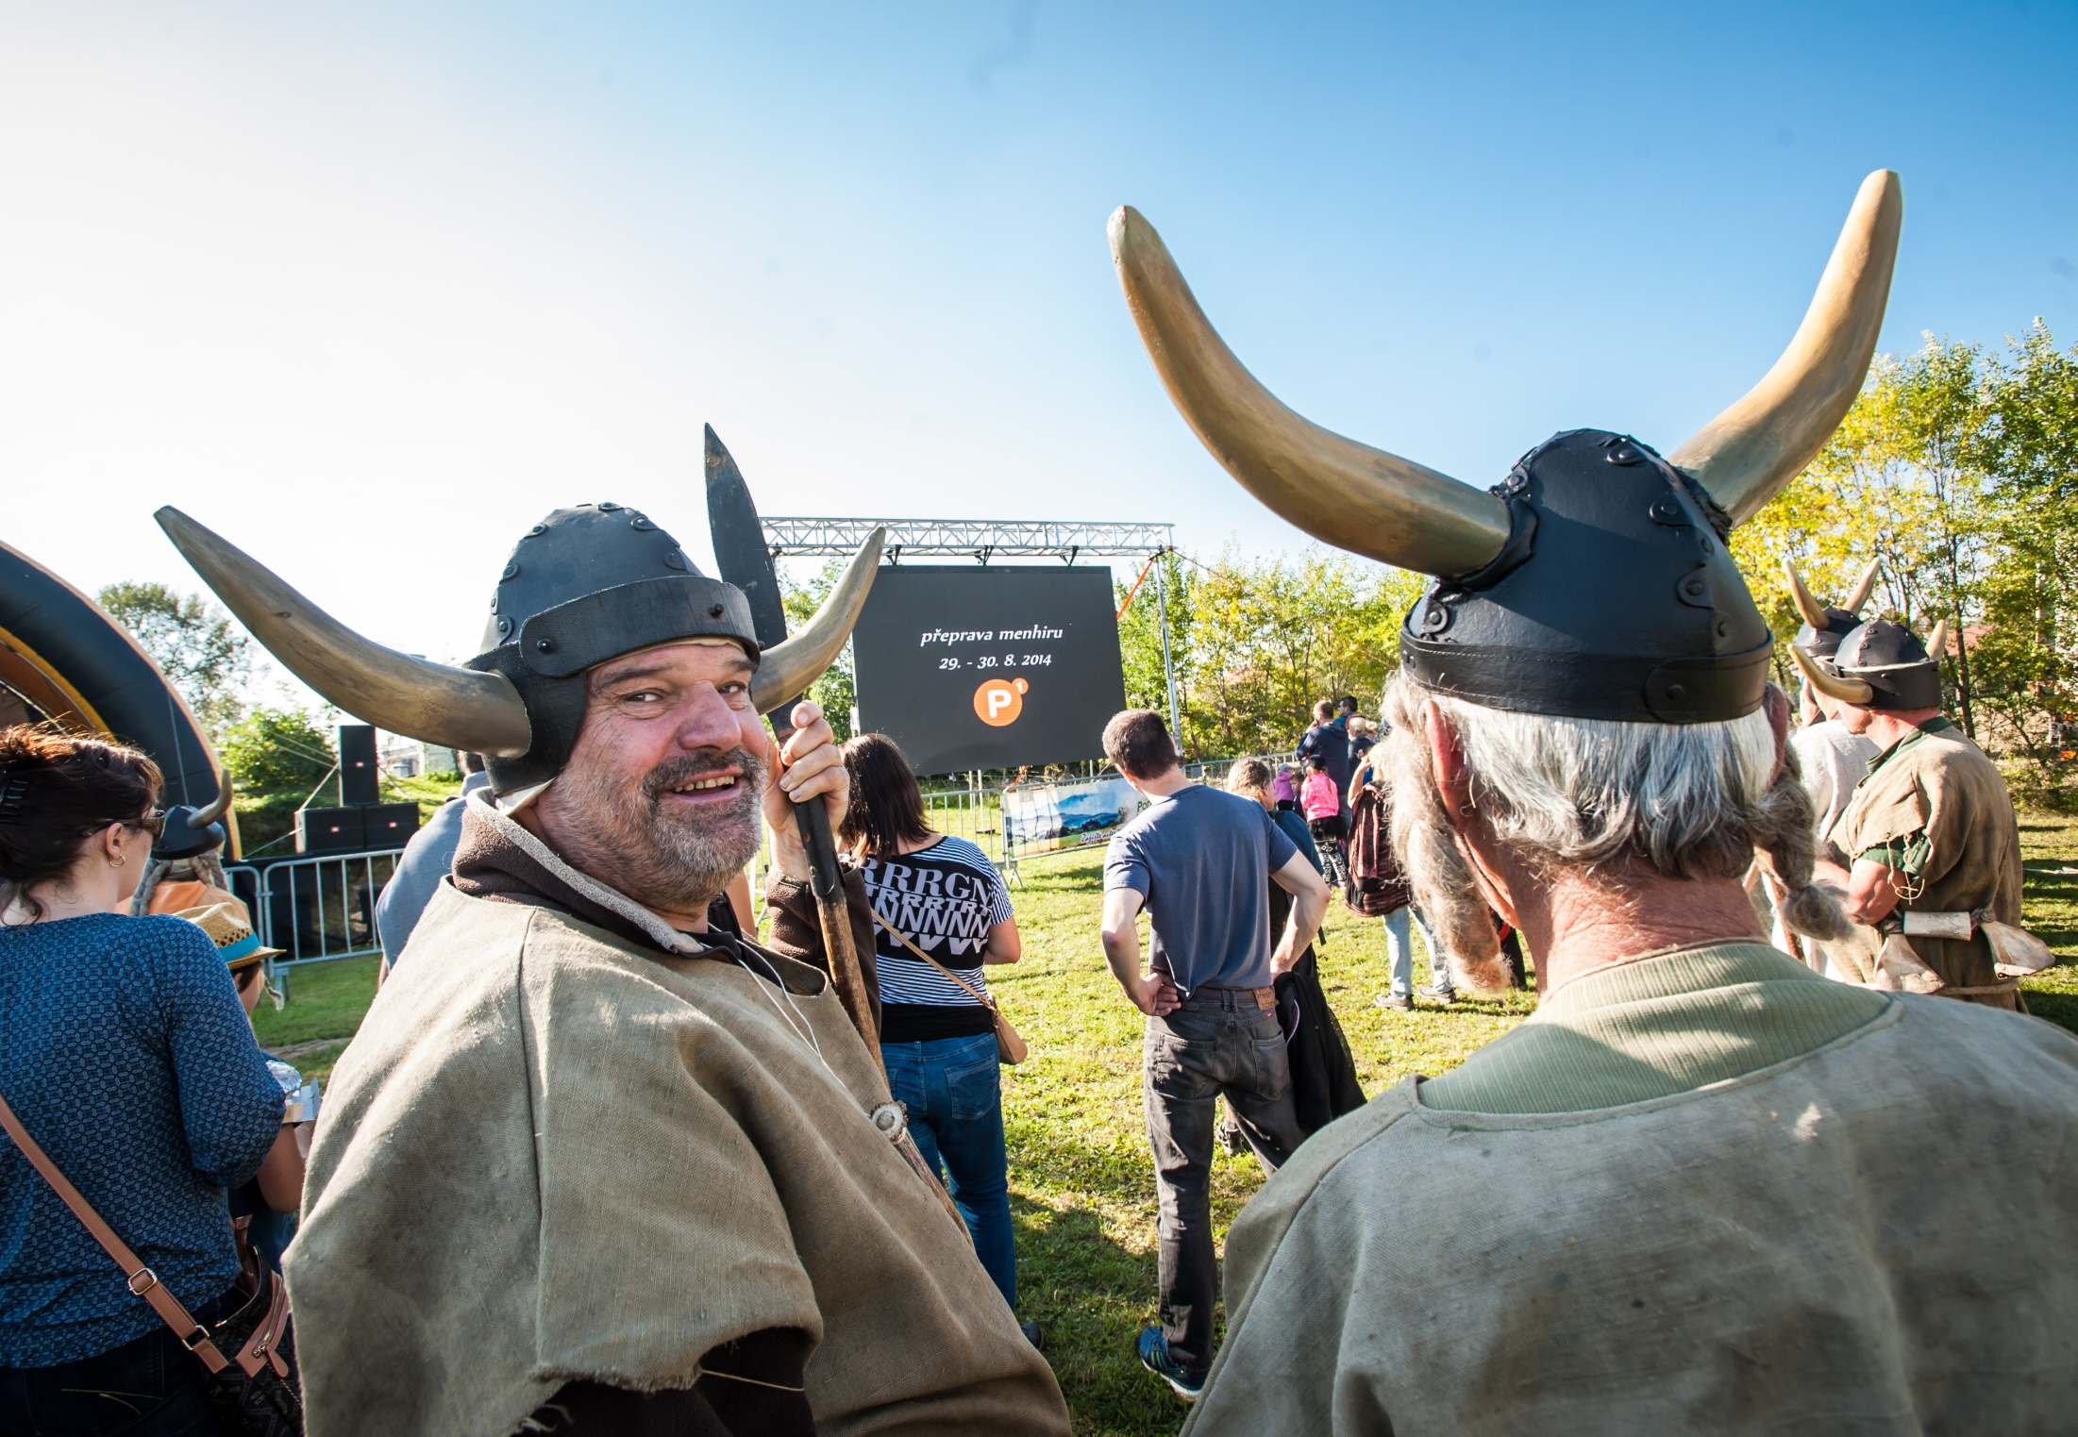
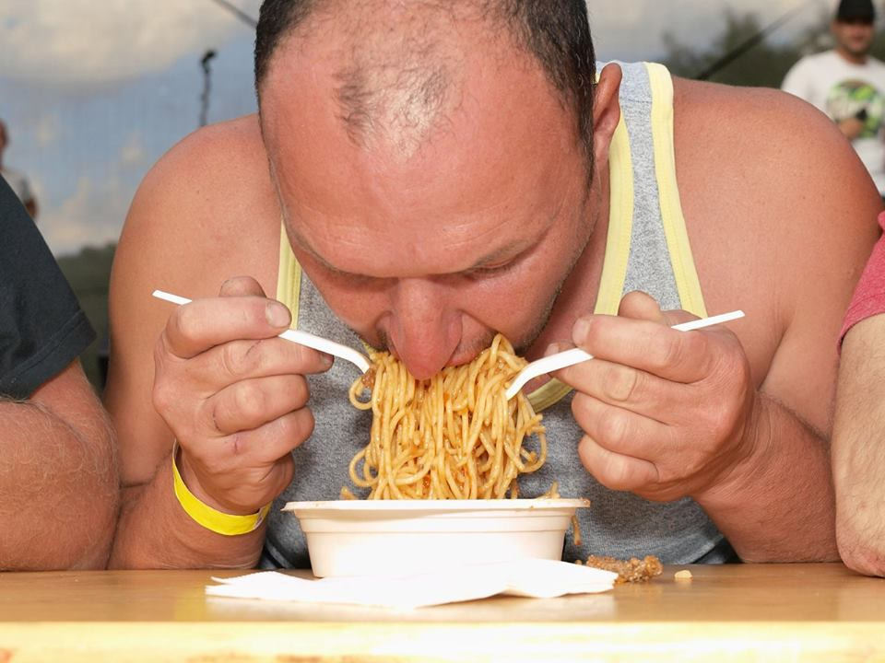
Činnost destinační společnosti
Eventy
Piknikové eventy v zahradách
Slavnosti těstovin
Keltské slavnosti Holašovice

Slide 11
Činnost destinační společnosti
B2B akce
Fórum cestovního ruchu TO PodKletí - Křemže, 15. 3. 2017
B2B seminář - představení nového turistického produktu „S průvodcem ven z města kaňonem Vltavy k Dívčímu Kameni“ (Boršov nad Vltavou – 6. 6. 2017)
Fórum cestovního ruchu TO PodKletí - Olešník, 16. 11. 2017
B2B konference Zlatá Koruna – Černice (27. – 28. 3. 2018)

Slide 12
Činnost destinační společnosti
Vzdělávací akce
školení pro trenéry kvality ČSKS pořádané v Libějovicích dne 26. a 27. 4. 2017 pro provozovatele služeb a pracovníky infocenter
seminář základy práce na Facebooku konané dne 16. 11. 2017 pro podnikatele a starosty z území TO PodKletí

Slide 13
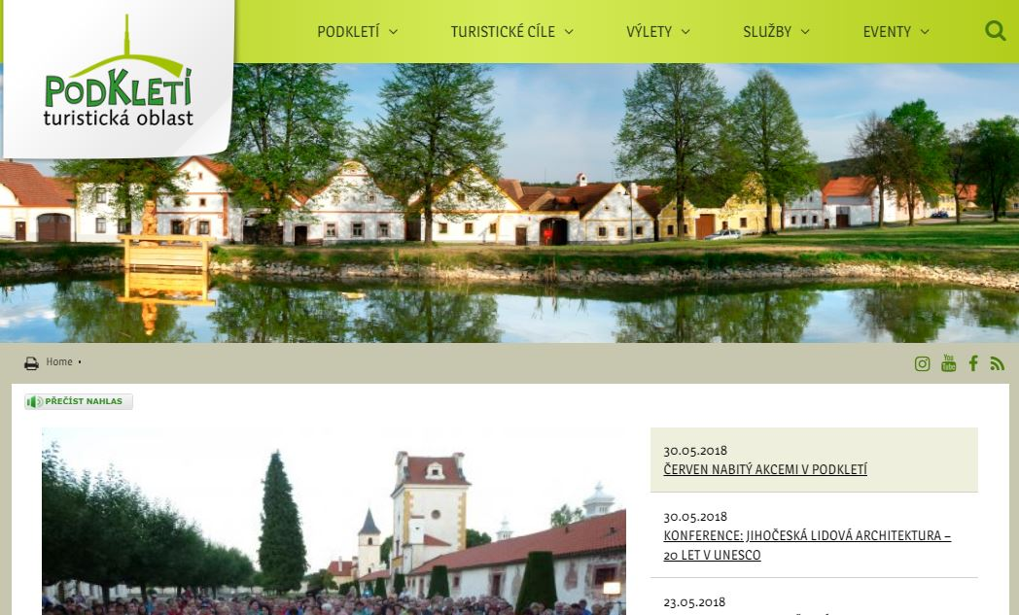
Sociální sítě
Webové stránky
WWW.JIHOCESKYVENKOV.CZ

Slide 14
Sociální sítě
Webové stránky
WWW.JIHOCESKYVENKOV.CZ

Slide 15
Sociální sítě
Webové stránky
WWW.JIHOCESKYVENKOV.CZ

Slide 16
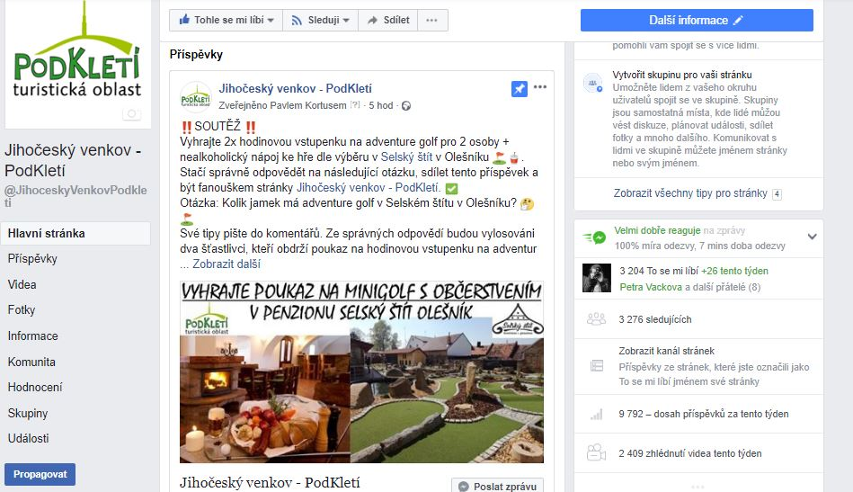
Facebook
3228 „To se mi líbí“ k 5. 6. 2018
Foto, videa, události, aktuality
Soutěže, kampaně, hádanky
FACEBOOK
JIHOČESKÝ VENKOV - PODKLETÍ

Slide 17
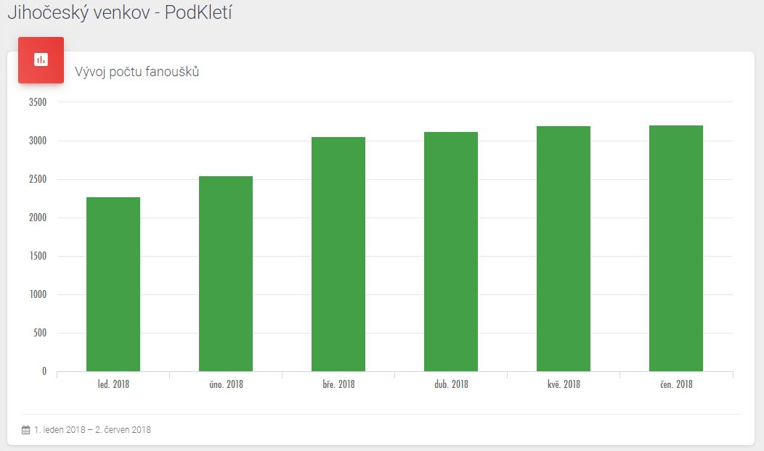
Facebook

Slide 18
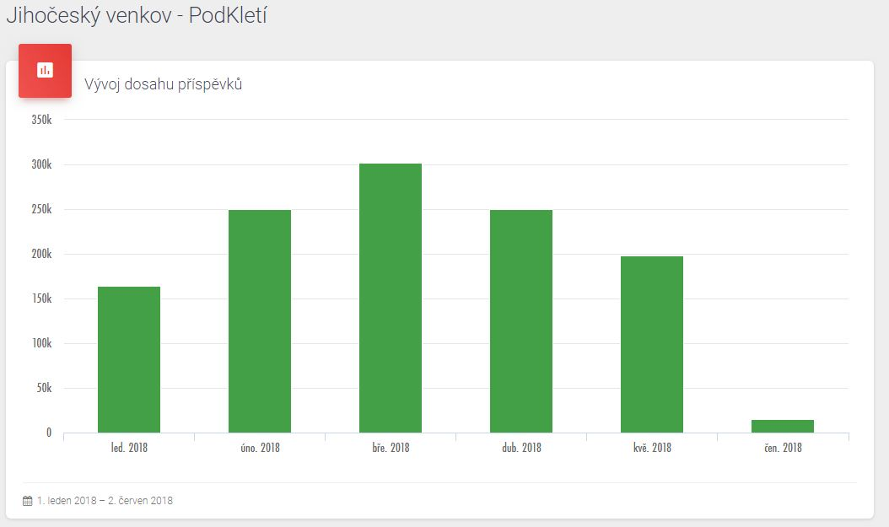
Facebook

Slide 19
Kampaně na Facebooku
FACEBOOK
JIHOČESKÝ VENKOV - PODKLETÍ

Slide 20
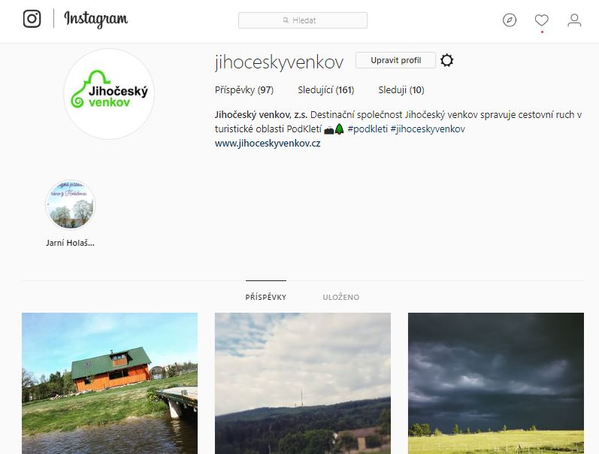
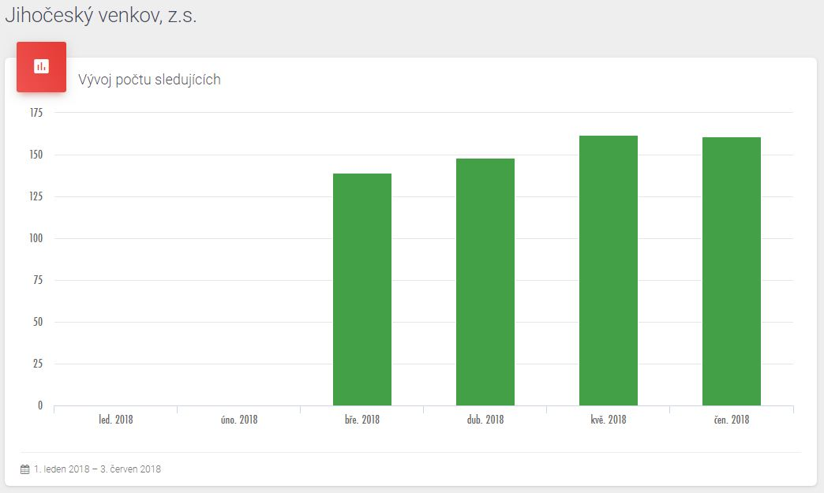
Instagram
Založen v září 2017
Fotografie, videa, „stories“
Přes 160 sledujících
INSTAGRAM
@JIHOCESKYVENKOV

Slide 21
Další komunikační kanály
Newsletter od prosince 2017
YouTube kanál Jihočeský venkov

Slide 22
Spolupráce s JCCR
Činnost produktového manažera
Zpracování podkladů pro vydání tiskovin
Profil PodKletí na www.jiznicechy.cz
Letákový servis na veletrzích
Spolupráce při projektech

Slide 23
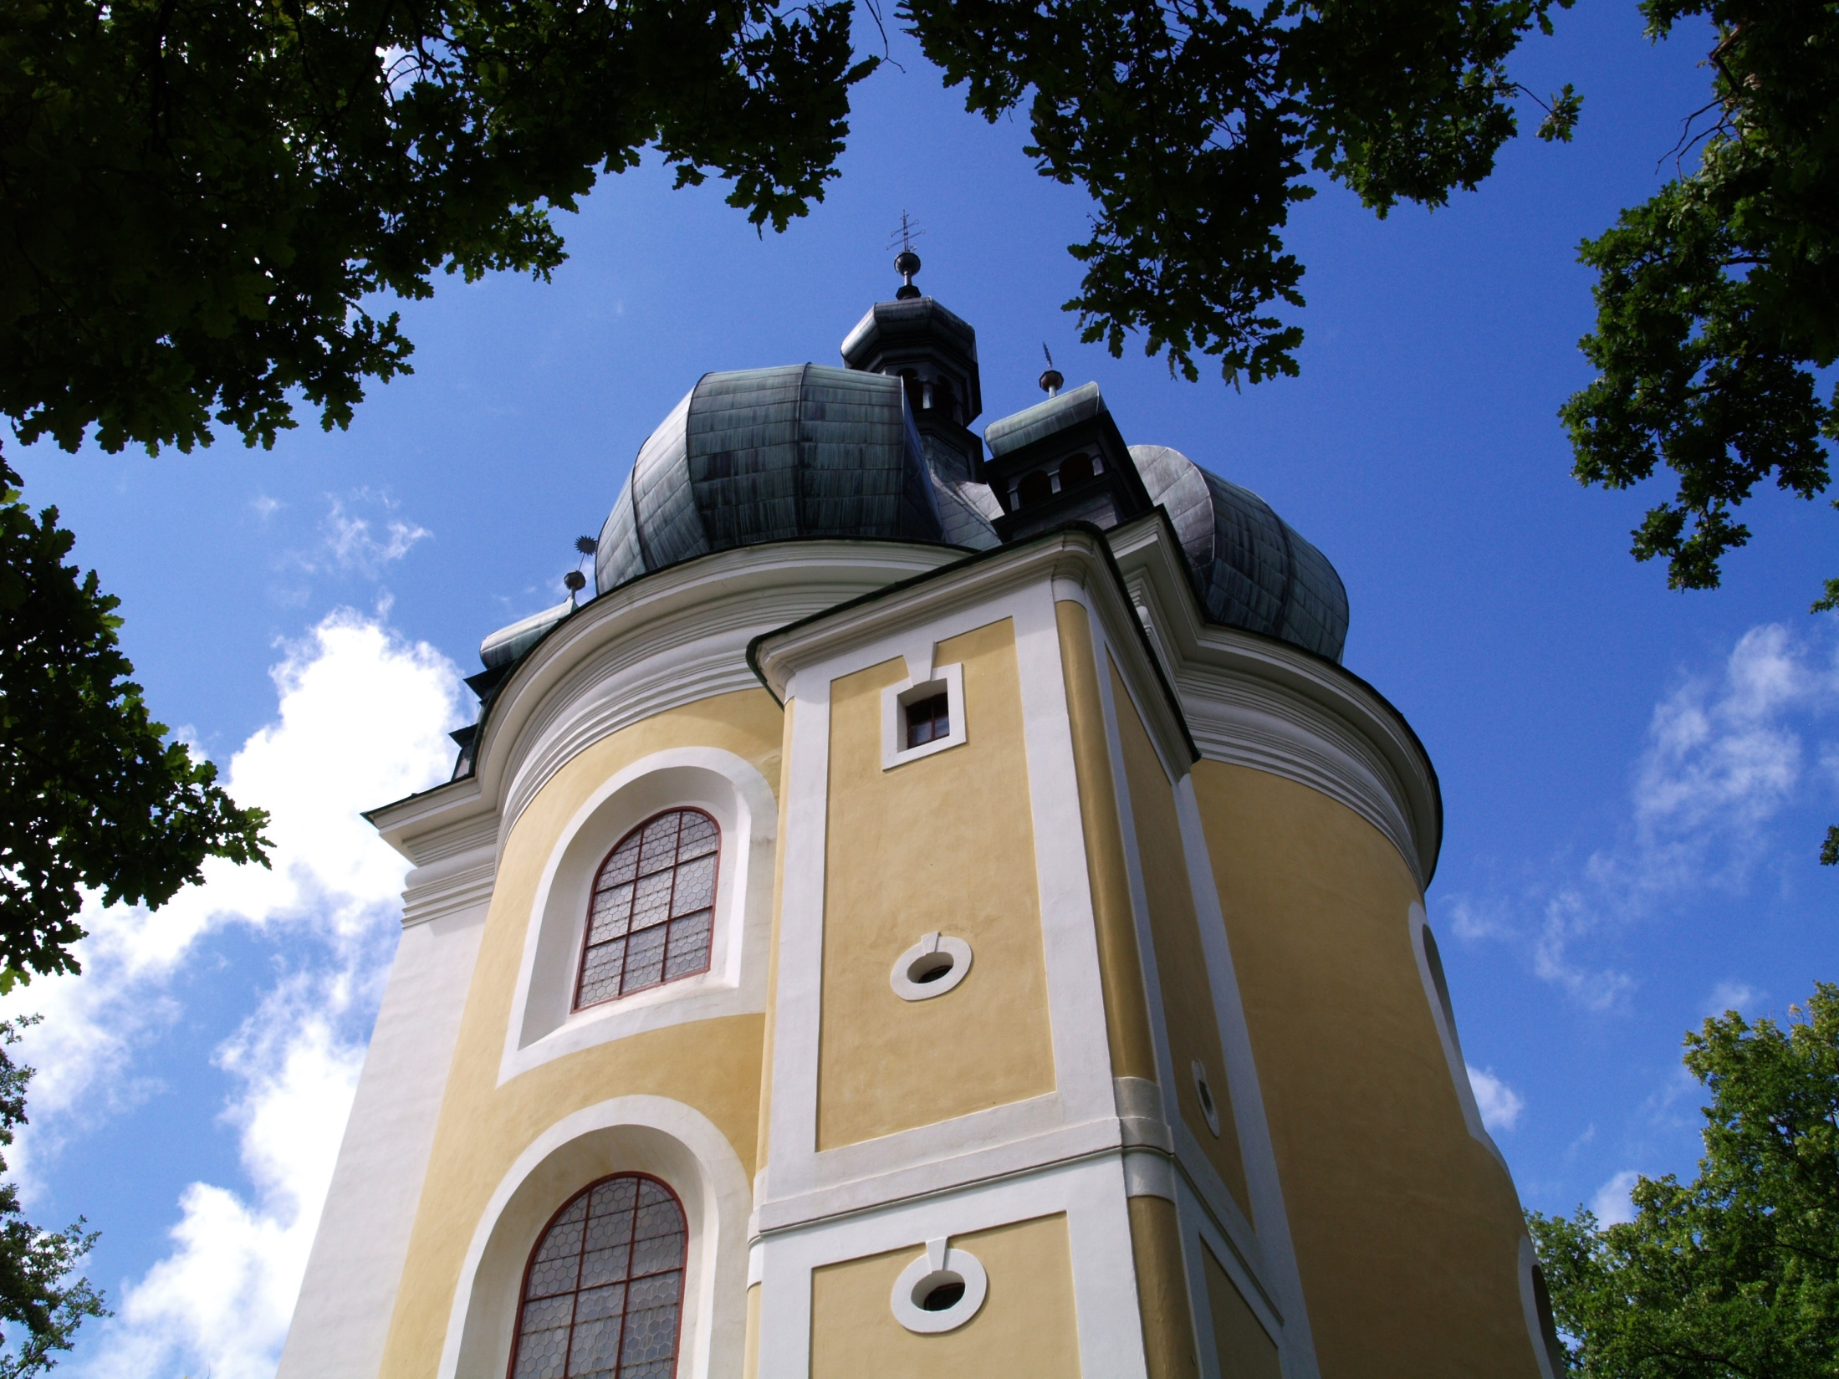
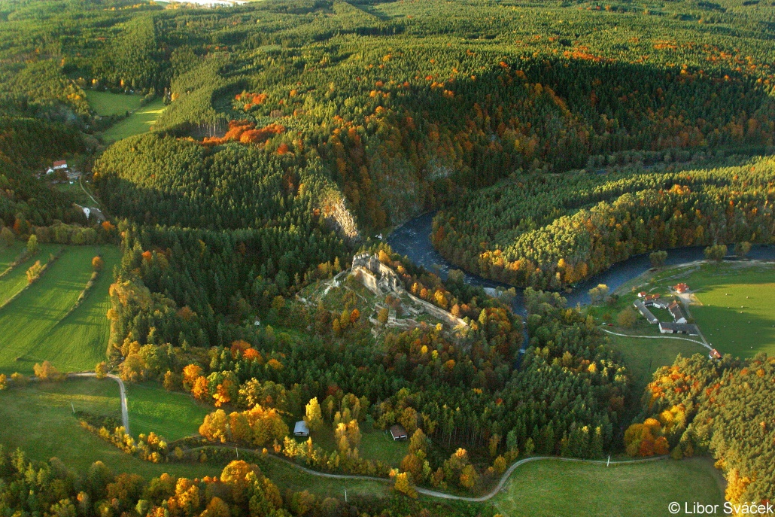
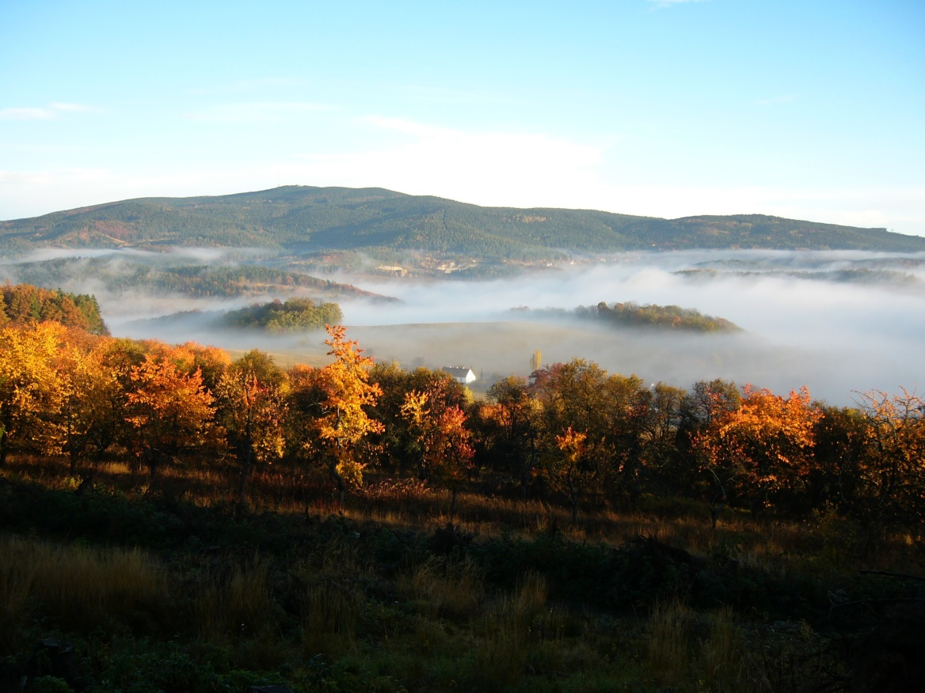
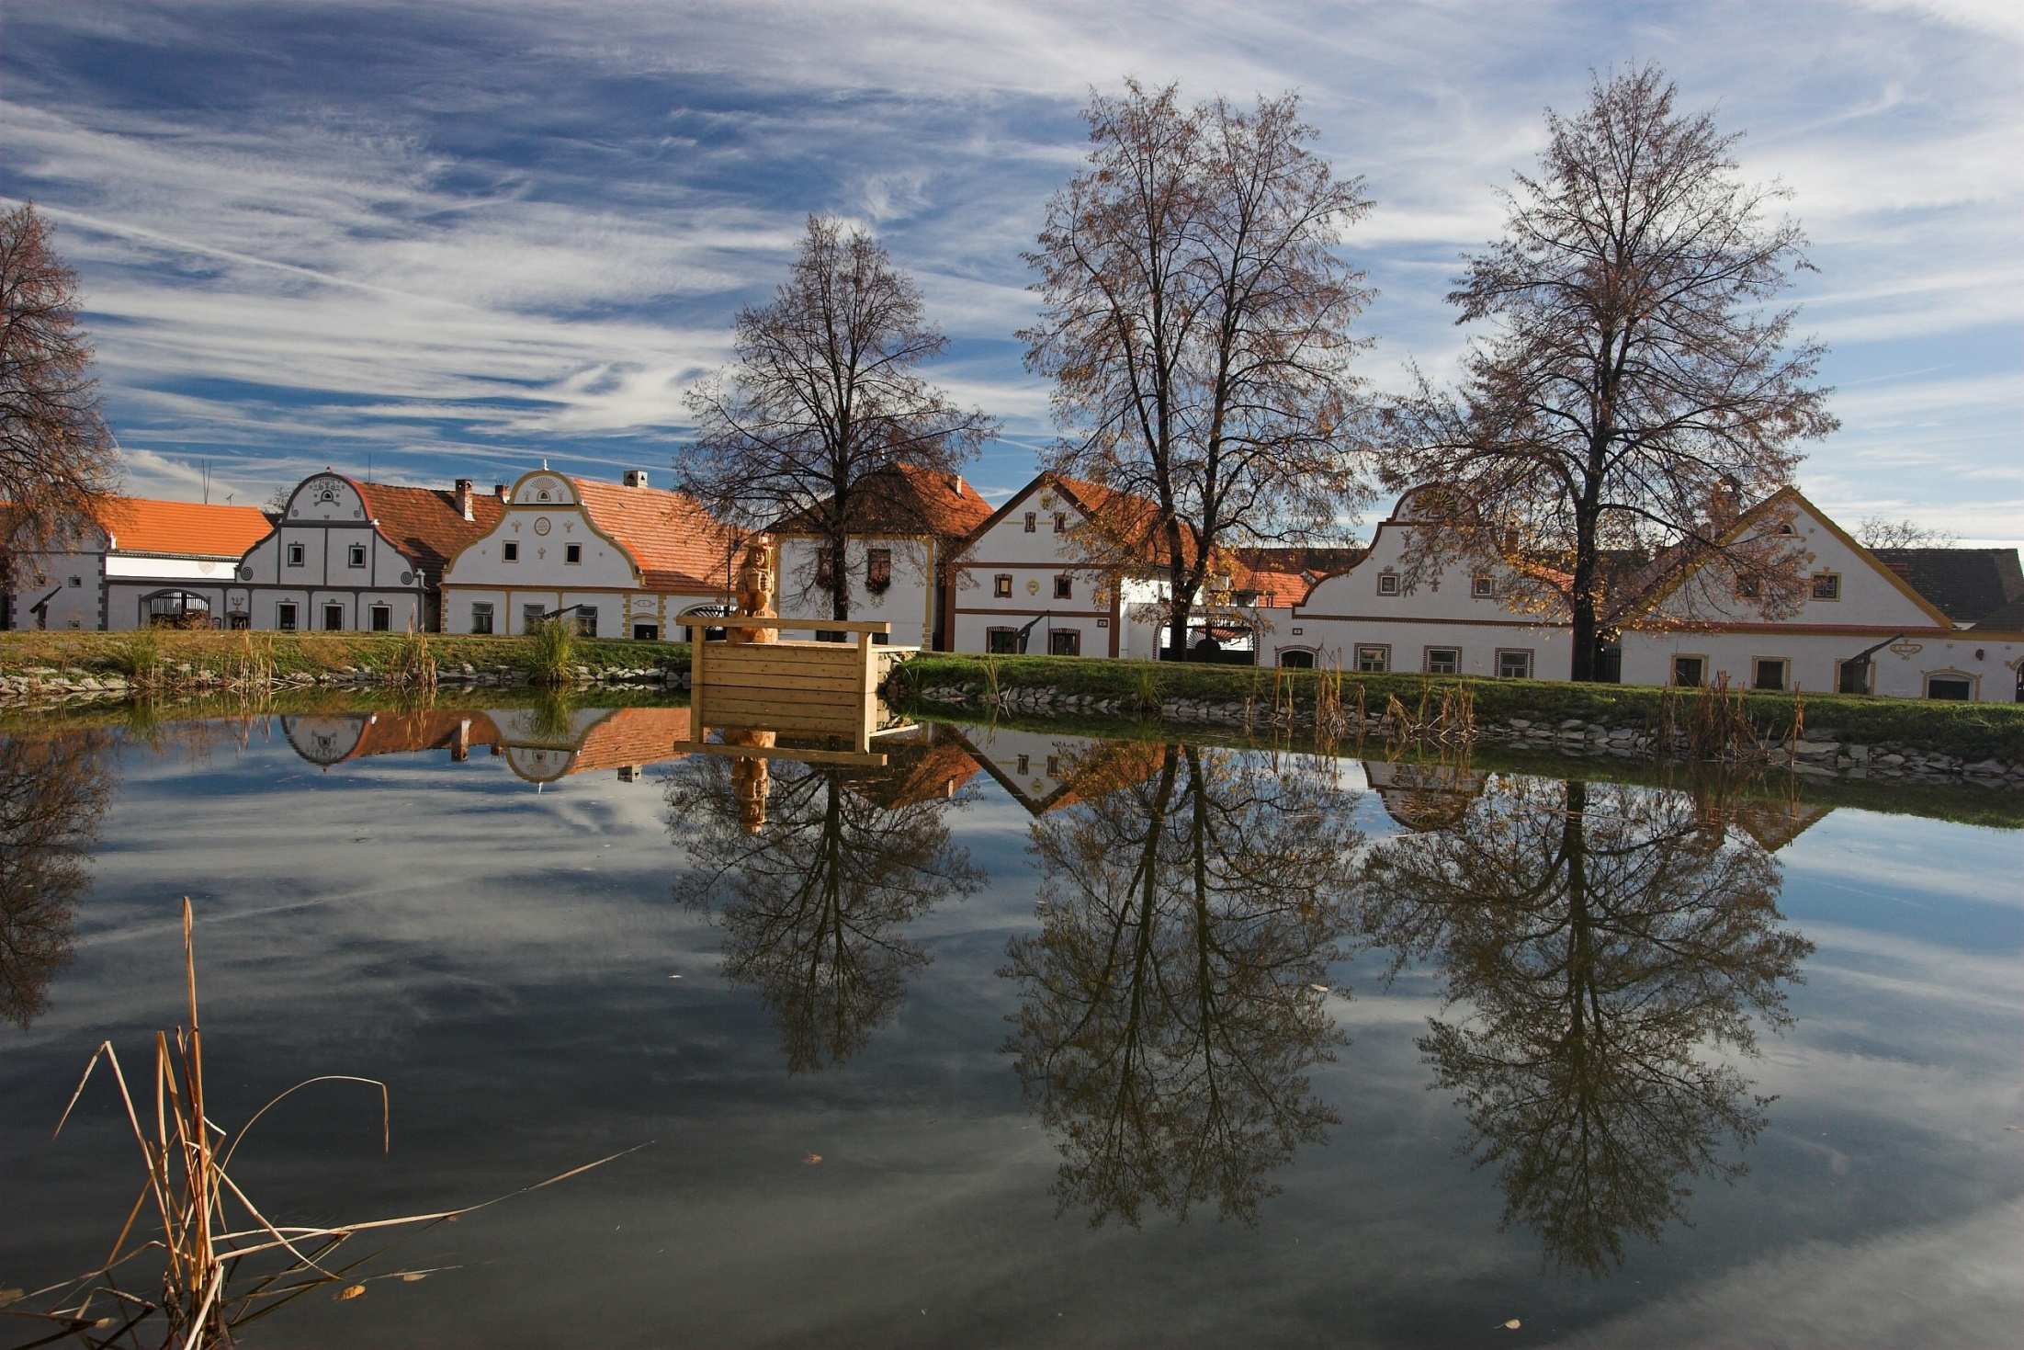
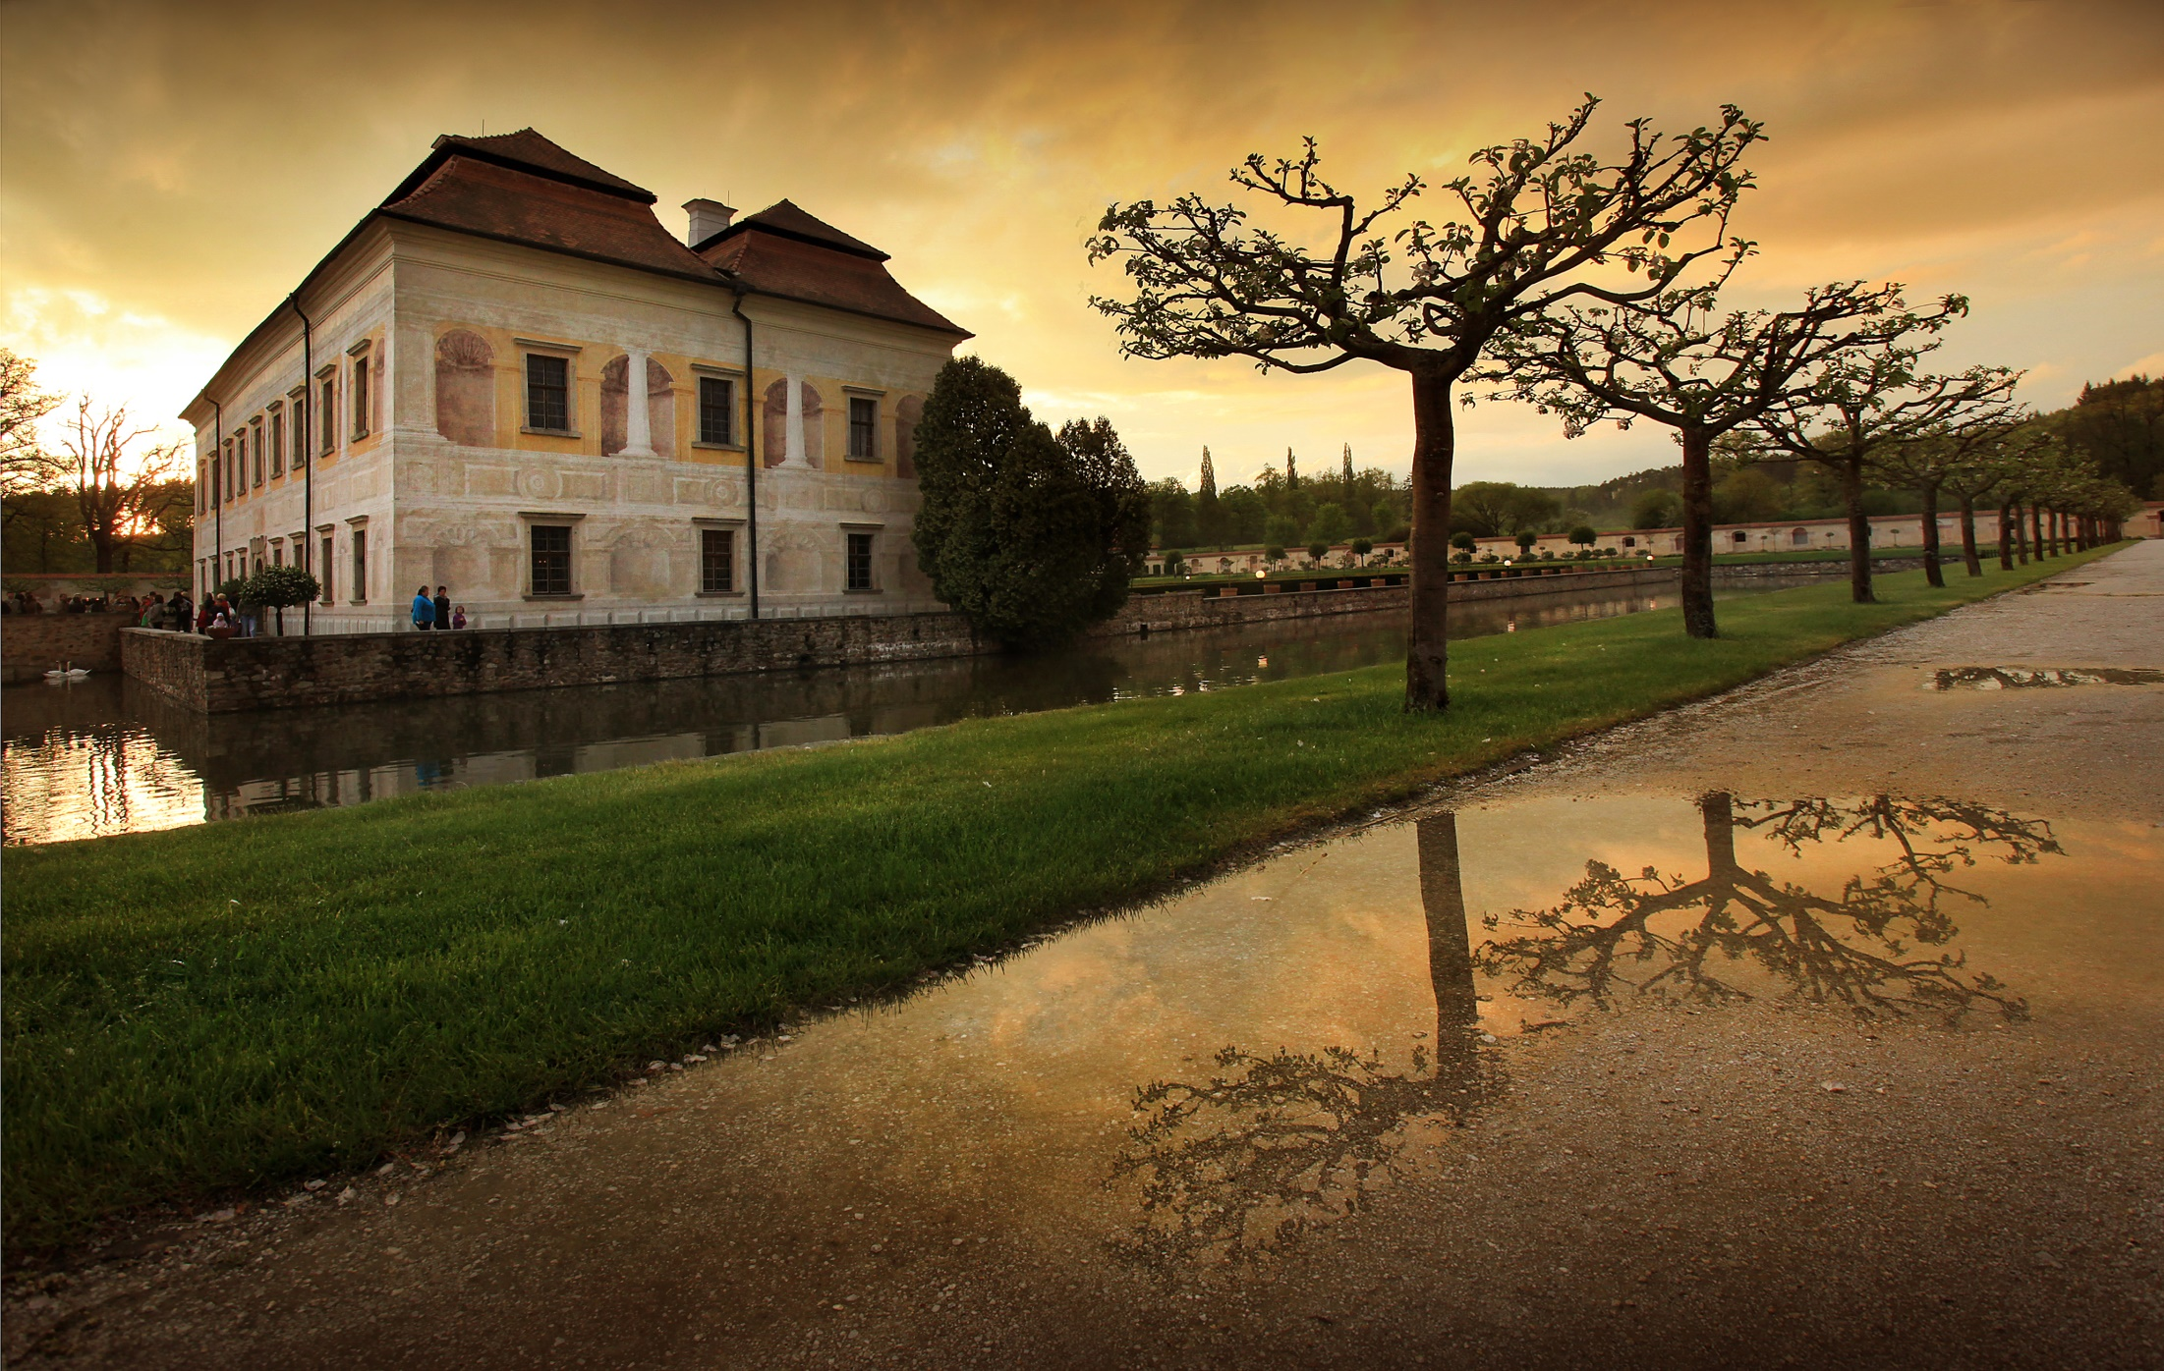
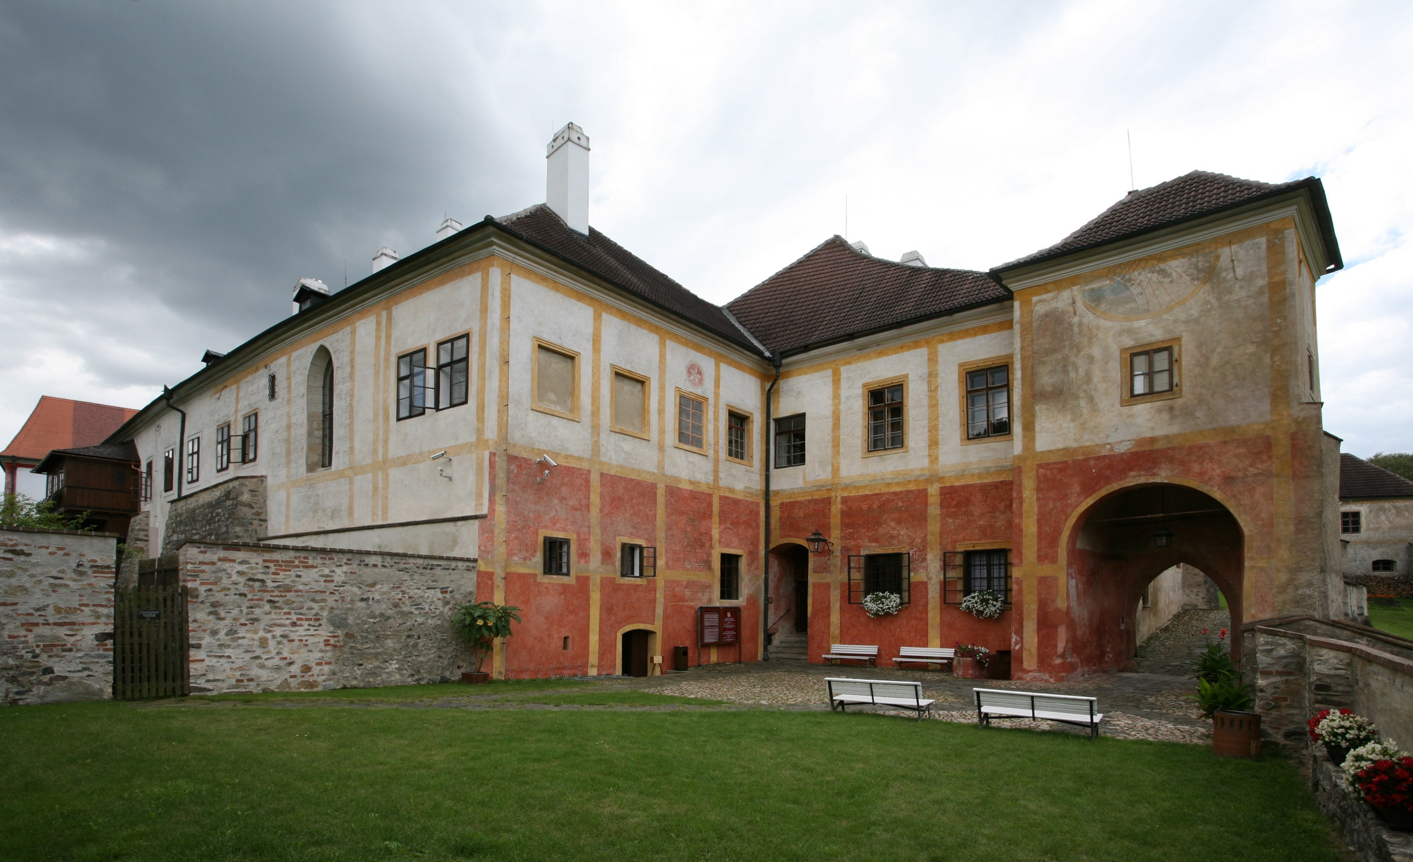
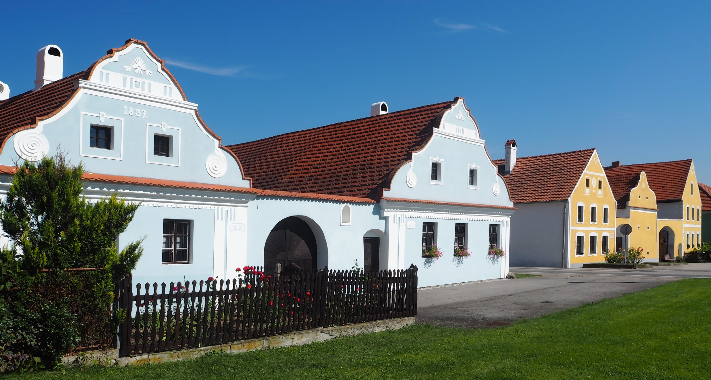
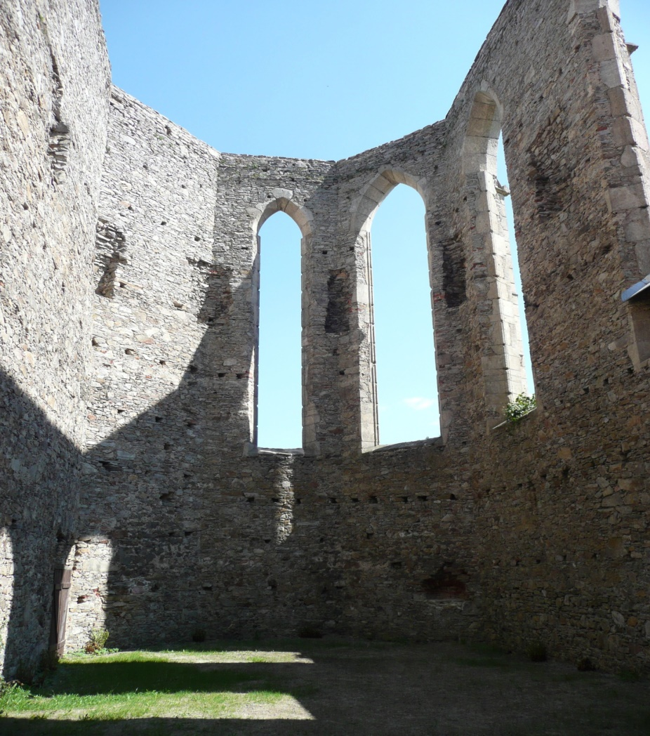
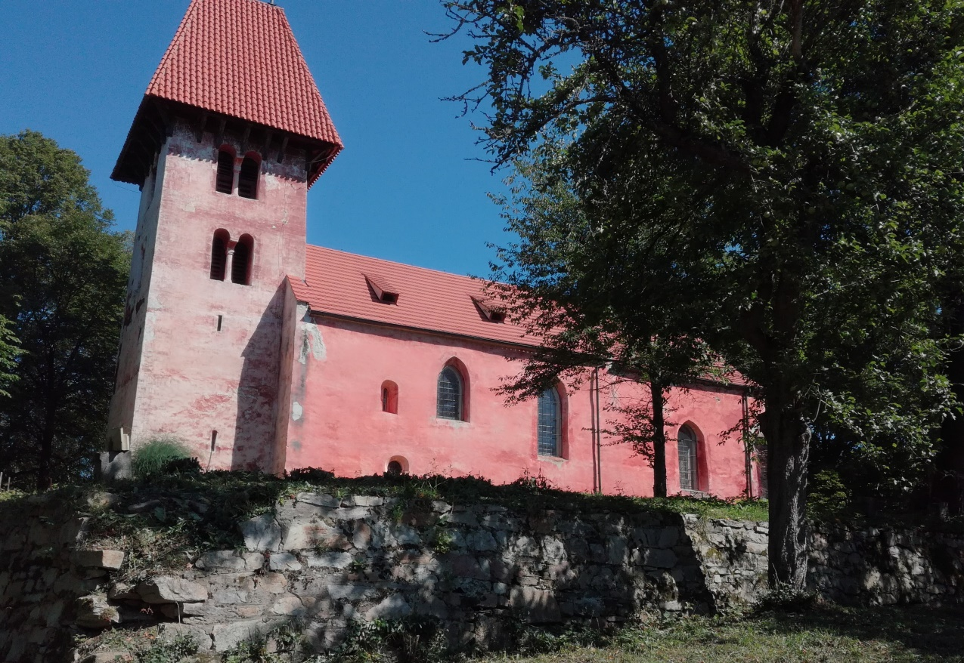
Turistické cíle

Slide 24
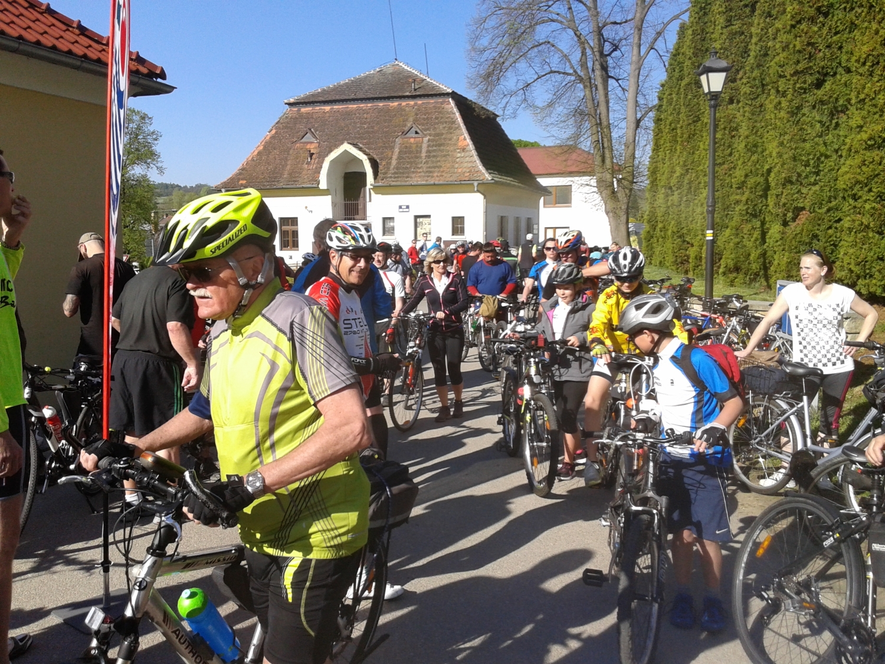
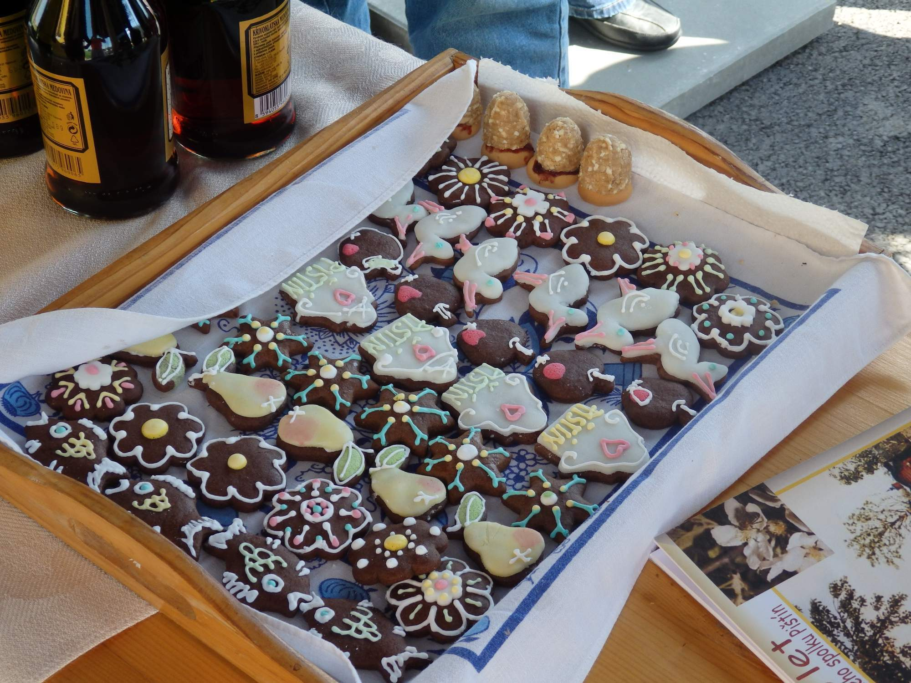
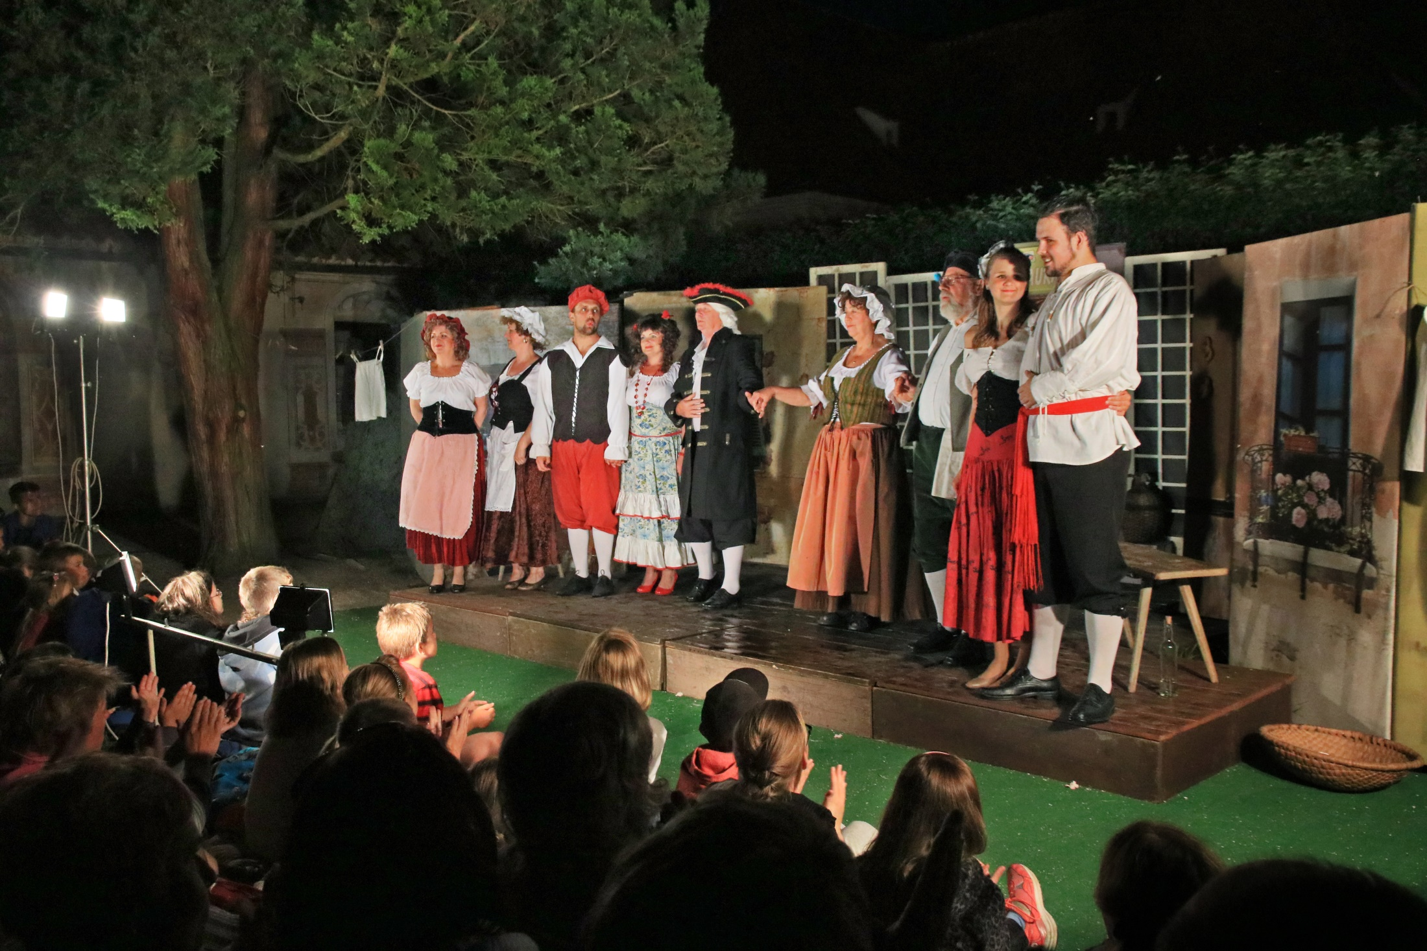
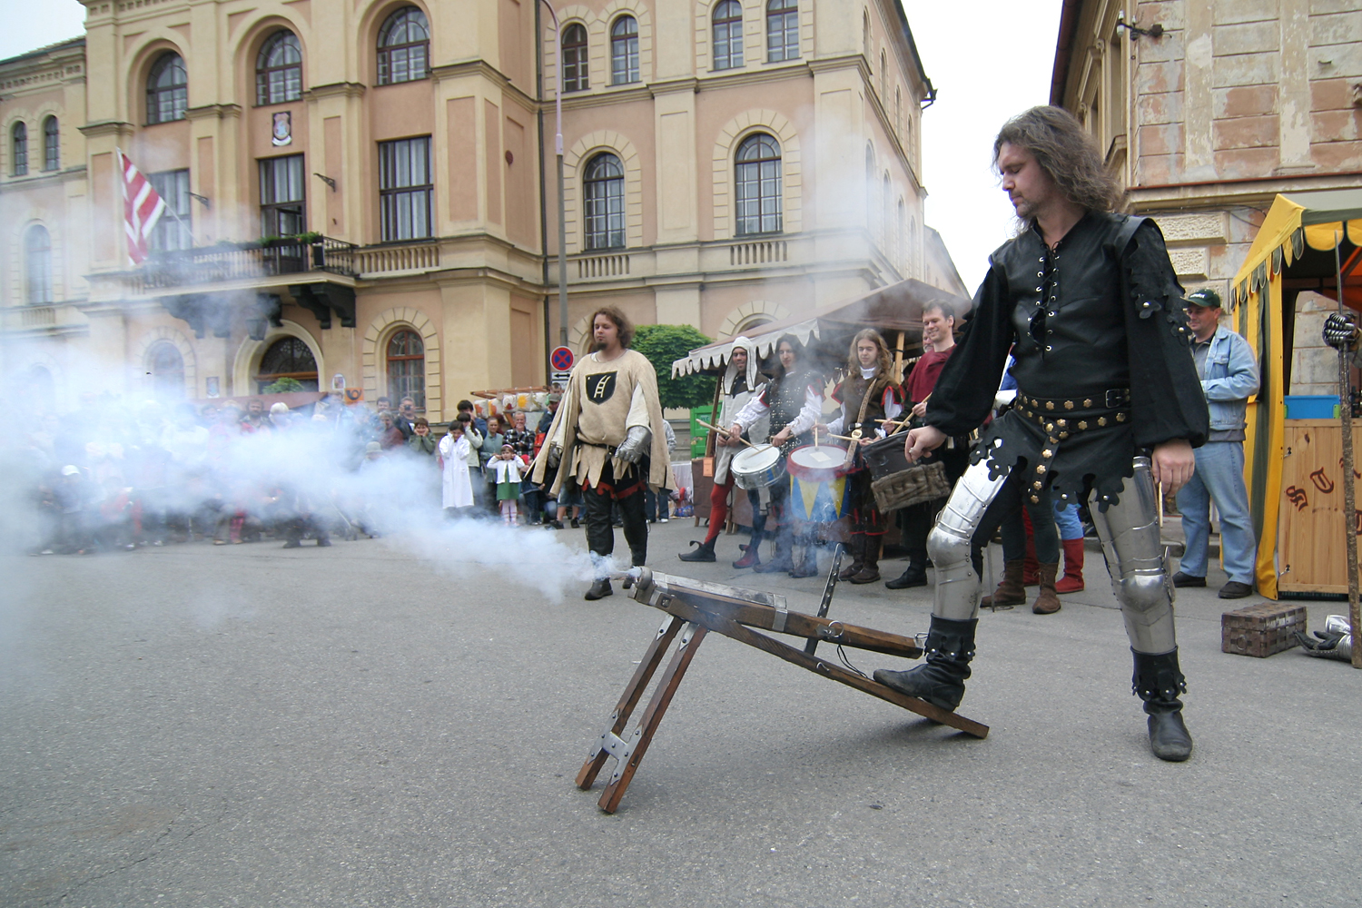
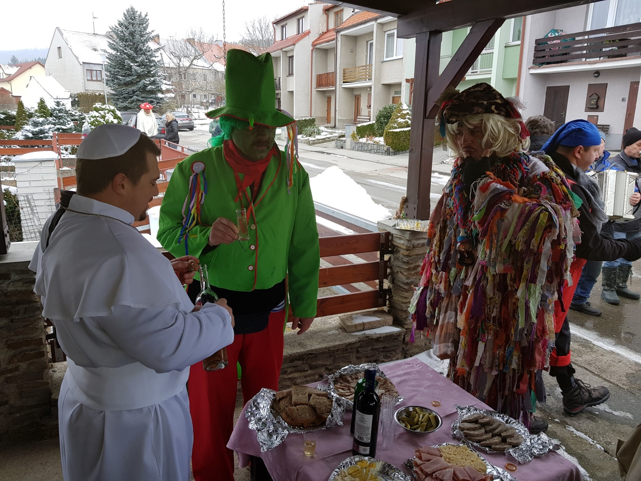
Akce v Turistické oblasti PodKletí
Masopust
Slavnosti květů
Pečeme, vaříme
Jarmark v Netolicích
Boršovské trhy
Divadelní léto na Kratochvíli

Slide 25
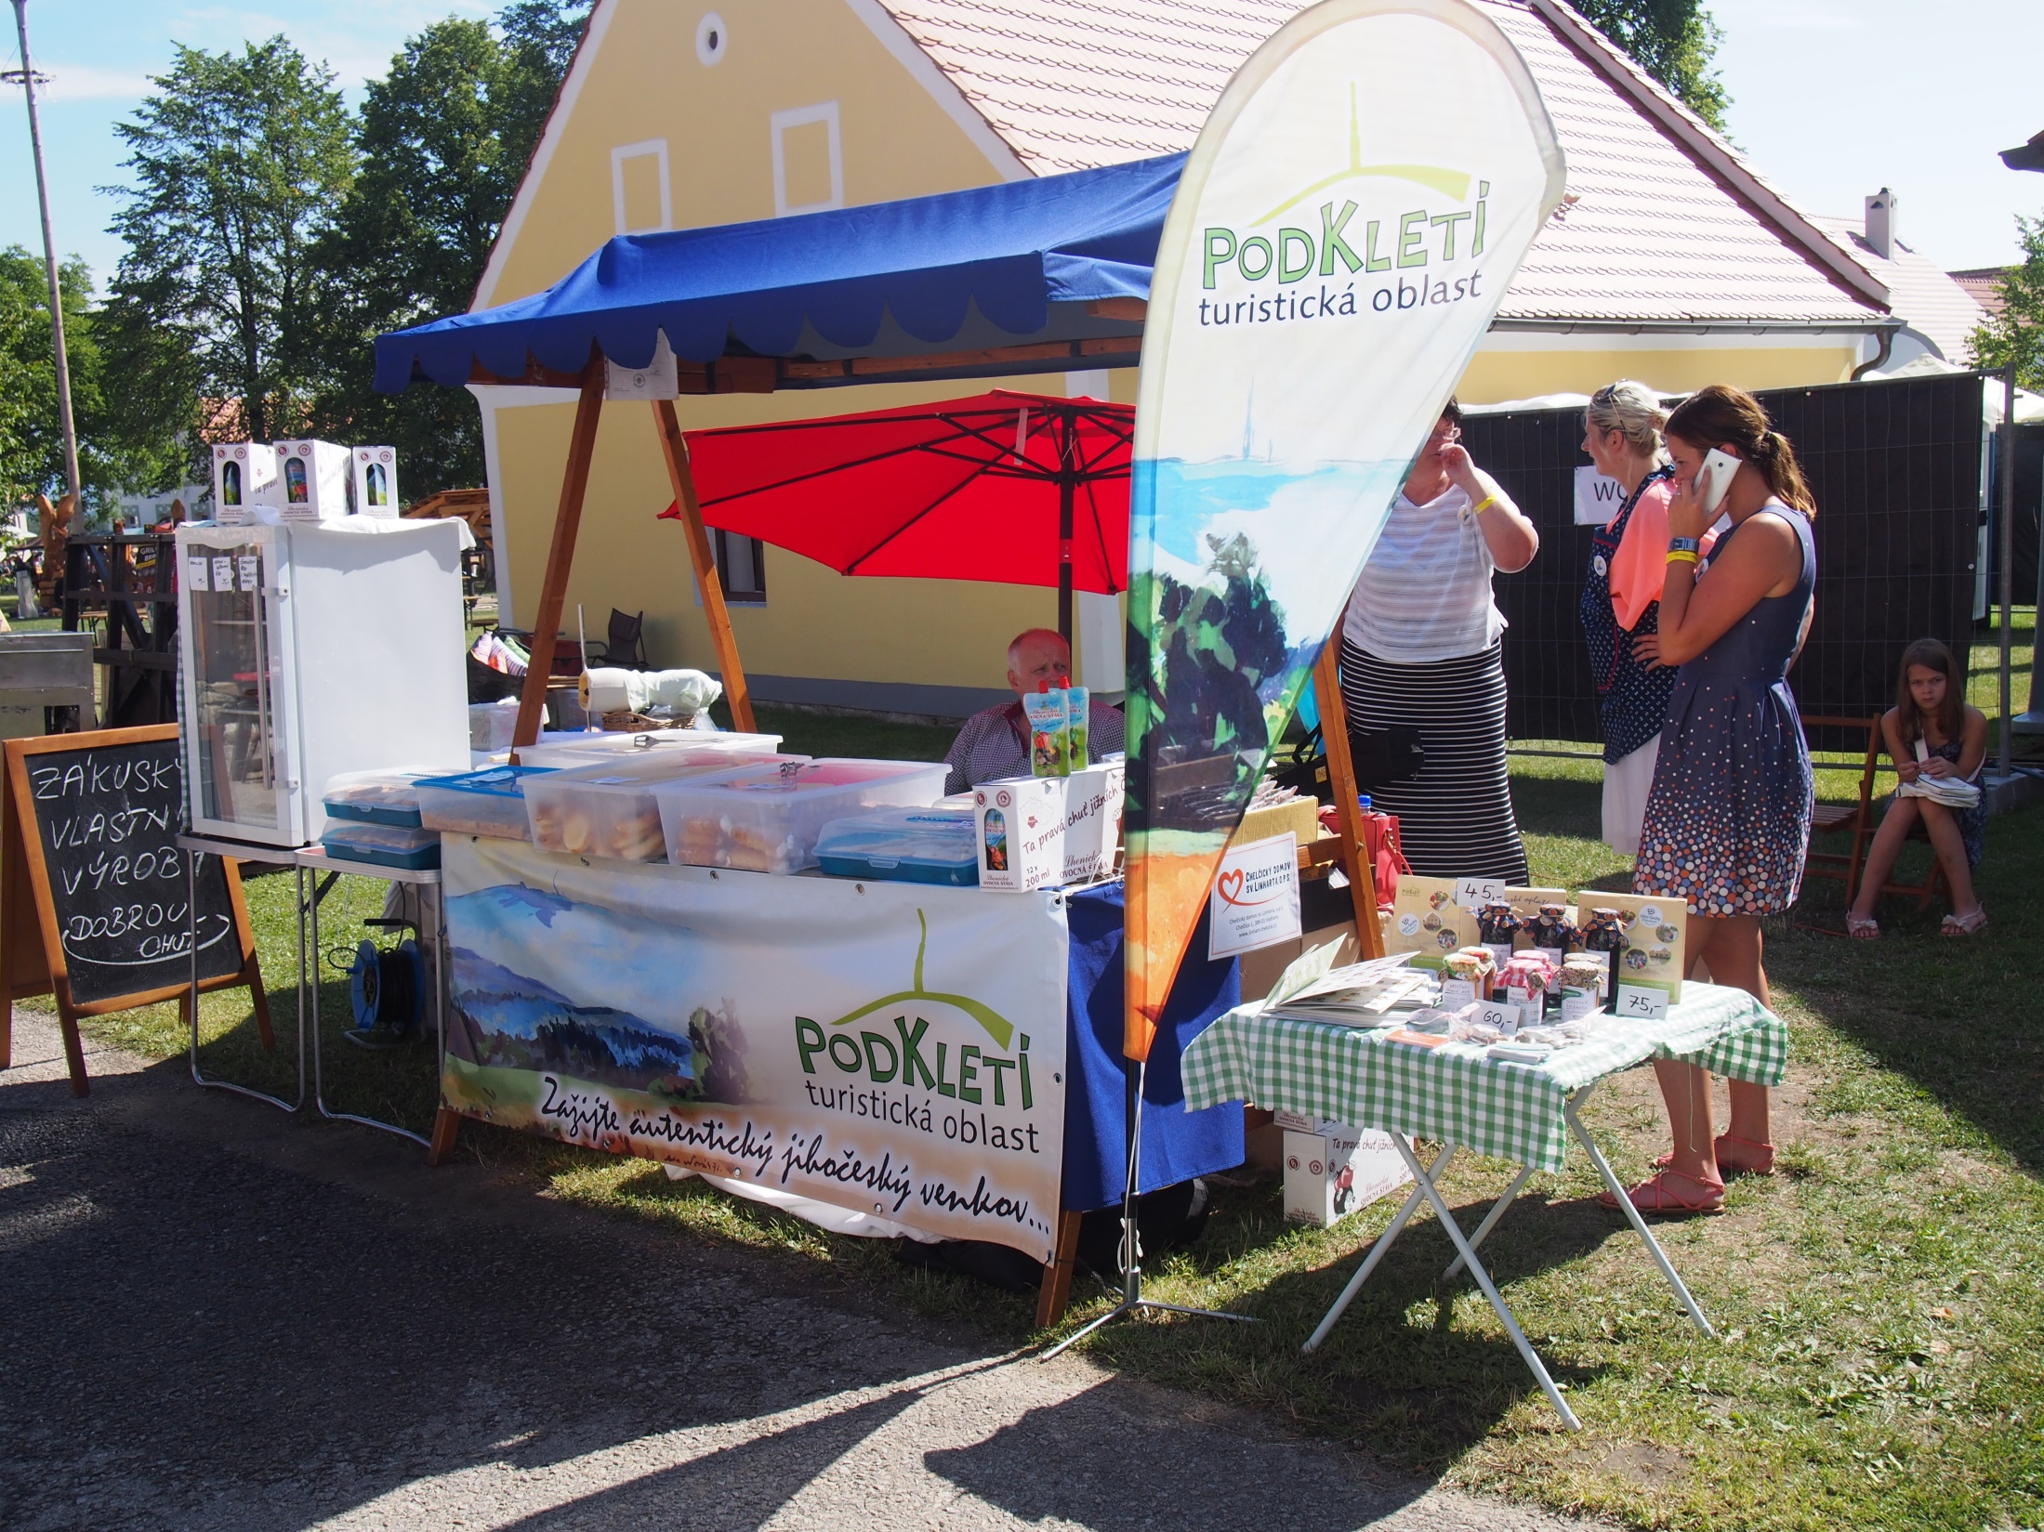
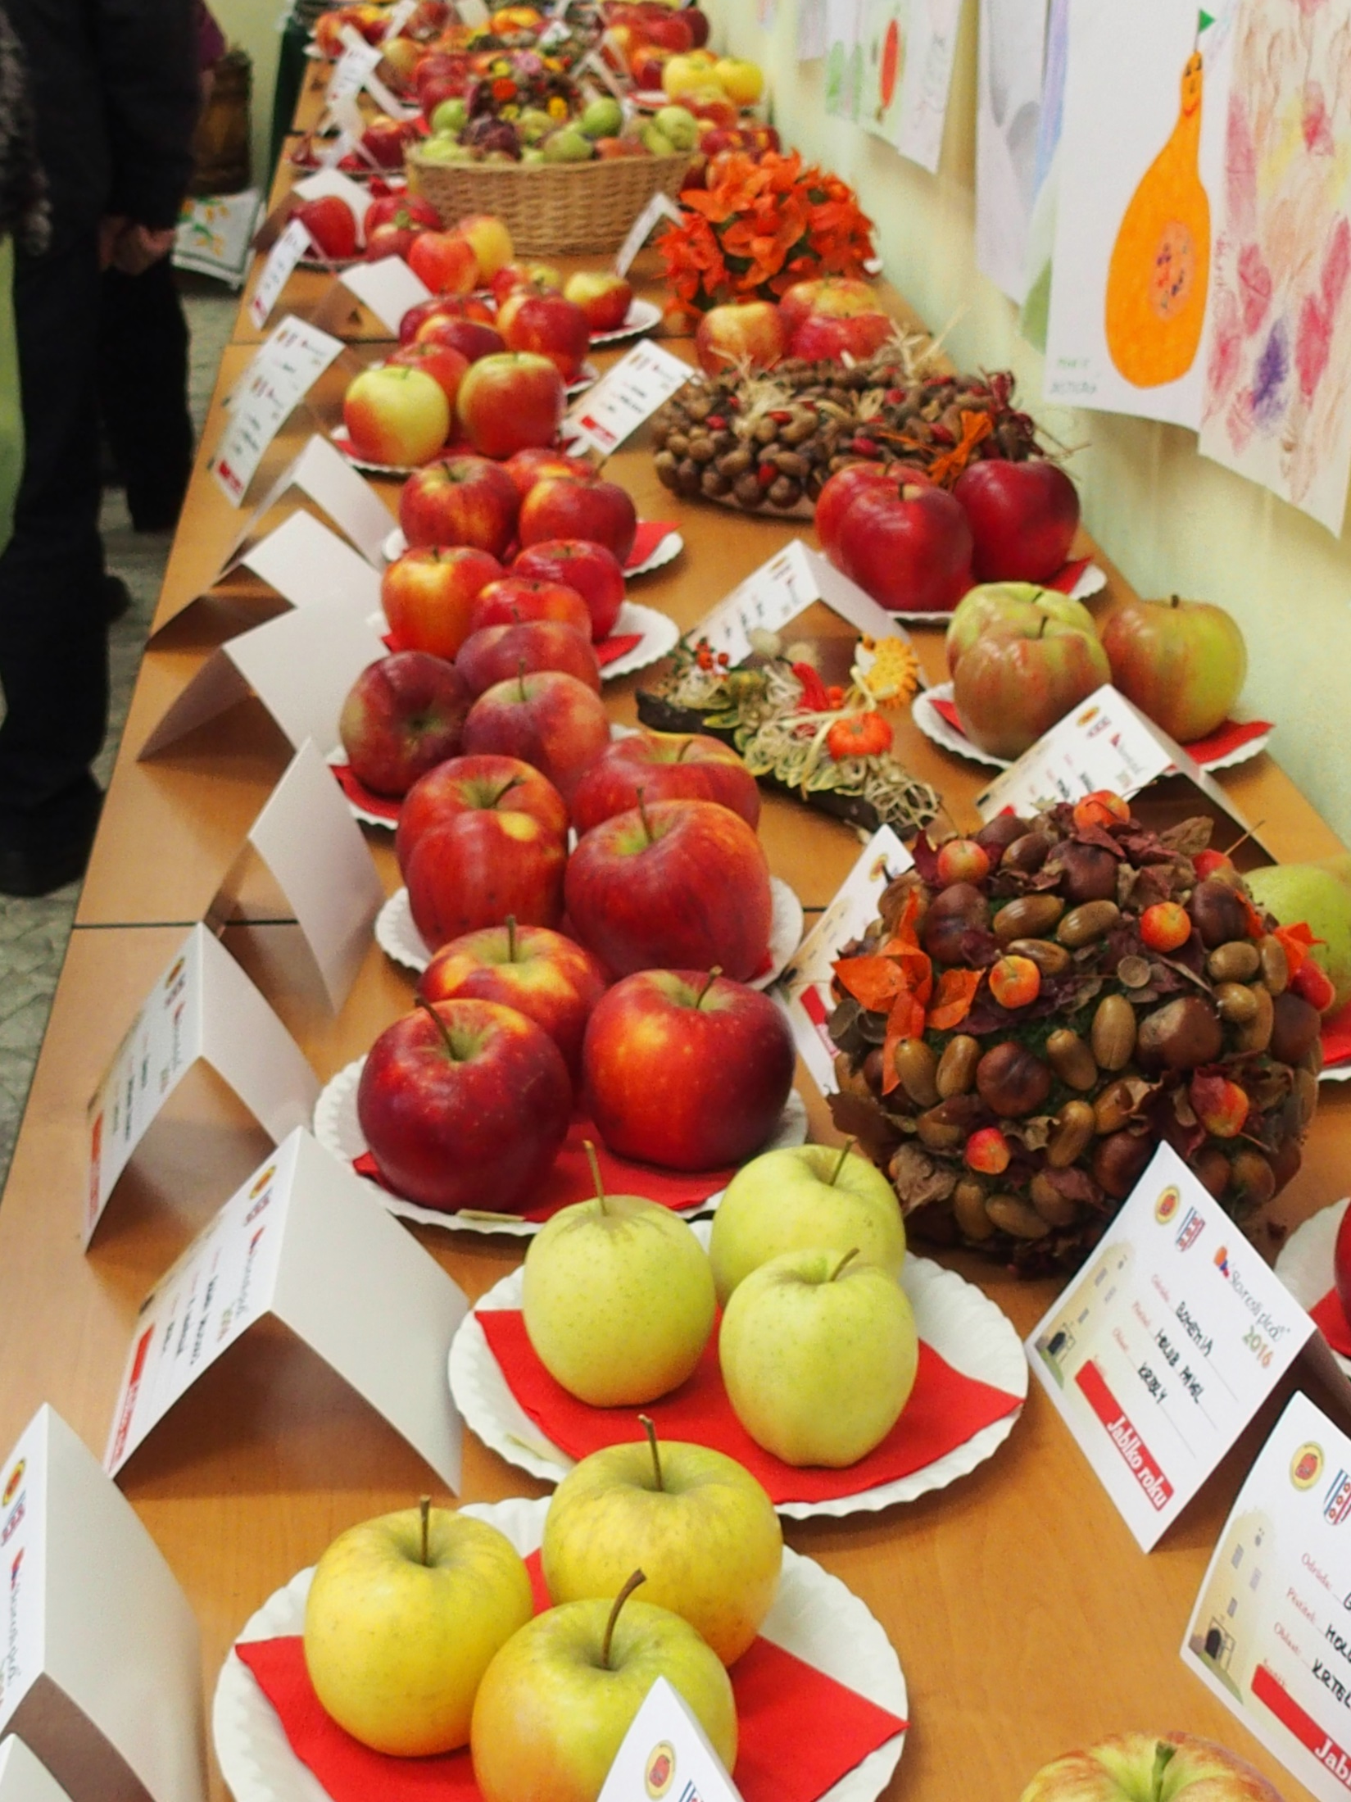
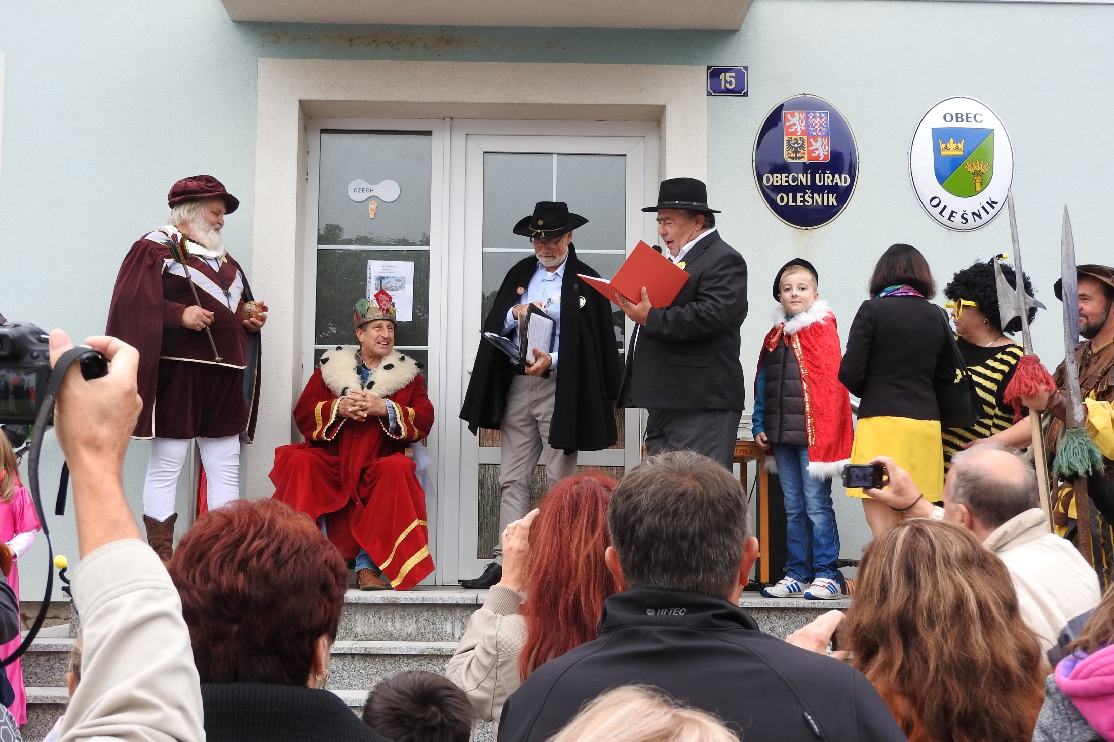
Akce v Turistické oblasti PodKletí
Holašovické slavnosti
Křemežský víkend
Slavnosti mrkve
Slavnosti těstovin, Dožínky na Blatech
Medobraní
Slavnosti plodů
Silvestrovský výstup na Kleť

Slide 26
Plány do budoucna
Budování značky – „branding“
Prezentace na veletrzích, slavnostech
Publikační činnost, vydávání tiskovin
Kampaně, sociální sítě, marketing
Eventy:
Slavnost sv. Jiljí – 1. 9. 2018 Lhenice
Staročeské dožínky – 8. 9. 2018 Plástovice
Divadelní festival – 1.- 9. 9. 2018 Netolice

Slide 27
Děkuji za pozornost!
Bc. Pavel Kortus
tel: +420 728 728 580
e-mail: pr.jihoceskyvenkov@gmail.com
web: www.jihoceskyvenkov.cz

